Slide 1
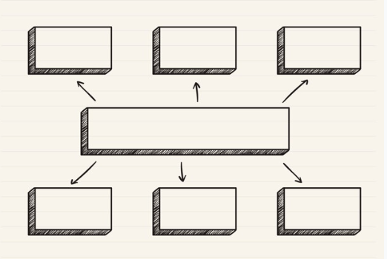
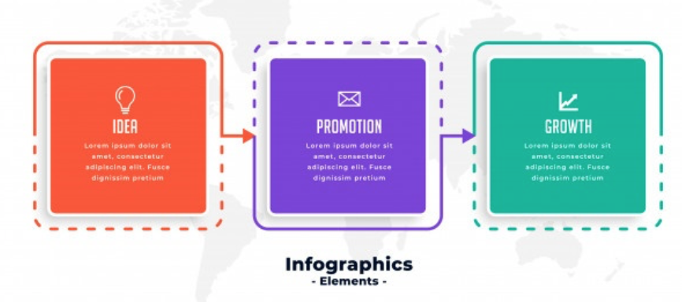
TÍTULO
FONTE CALIBRI, TAMANHO 48, LETRAS MAIÚSCULAS, NEGRITO, COR PRETA
Nome completo do autor ¹; Nome completo do autor ² ; Nome completo do autor ³; Nome completo do autor ⁴;
Nome completo do autor ⁵ ; Nome completo do autor ⁶ ; Nome completo do autor ⁷
¹ Instituição do autor, cidade/Estado; ² Instituição do autor, cidade/Estado;
INTRODUÇÃO
RESULTADOS E DISCUSSÃO
O pôster deve ser preparado em um único slide contemplando o conteúdo do resumo submetido e será exibido em formato horizontal. O slide deve ter o tamanho 60x90cm (LxA), com fundo branco. No momento da apresentação você pode dar um zoom na parte que está sendo evidenciada.. O pôster deve conter introdução, objetivos, materiais e métodos, resultados e discussões e conclusões. Caso seja trabalho inicial ou demais atividades acadêmicas colocar as perspectivas acerca do assunto. Para mostrar os resultados poderão ser usados gráficos, figuras, fotos e tabelas.
Neste tópico deve ser abordado o escopo do trabalho.
Nesta seção devem ser apresentados os principais resultados obtidos no estudos, discutindo os dados. Aqui foram expressos em gráficos, tabelas e fotos. Os resultados podem ser divididos em tópicos para facilitar a visualização.
Caso você opte por adicionar menos elementos gráficos você pode fazer um texto mais extenso, contemplando assim os resultados de uma forma mais descritiva, menos visual.
As imagens abaixo são meramente ilustrativas e foram retiradas da internet.
OBJETIVOS
Nesta sessão deve-se colocar de forma sucinta os principais objetivos do trabalho ou projeto.
MATERIAL E MÉTODOS
Deve ser descrita a metodologia aplicada ao trabalho com dados acerca das amostras, os materiais utilizados (questionários, instrumentos de diagnósticos, etc.) e os métodos utilizados.
Lembre-se que esquemas são mais visuais!
CONCLUSÃO
Neste tópico pode ser colocado de forma sucinta e objetiva as principais conclusões e conquistas dos trabalhos/projetos de maneira a encerrar a apresentação.
REFERÊNCIAS
Incluir somente as que aparecerem no texto do pôster, ou as mais relevantes.

